Slide 1
La France multi-culturelle
Nous allons voir des aspects modernes de la vie à la française – Débat sur l’amour, le respect et le racisme

Slide 2
Paris, je t’aime – Quais de Seine
Notes:
Activité remplir les trous du dialogue commence 1’12 et il faut arrêter à 3’21. Le dialogue avec les mots manquants est sur le document word à imprimer.

Slide 3
J’ai un trou de mémoire, à l’aide
“- Ça va mademoiselle? Ça va?
# Ça va, merci. Ils m’ont lancé un sale regard.
Je suis désolé.
# C’est pas grave.
Je peux t’aider?
# S’il te plaît!
Ah, excuse-moi je sais pas trop comment … Ça va là?
# De quoi j’ai l’air là?
- Attend, je vais te montrer. Tu fais un petit sourire!
# T’es encore plus naze pour ça que pour draguer les filles.
Ah mais non, moi, je fais pas ça. C’est mes potes qui déconnent!
# Ouais, eh ben ils sont pathétiques.
Mais t’as des super cheveux. Pourquoi t’es obligée de les cacher sous ce truc?
# Ah mais personne m’oblige, c’est moi qui l’ai voulu.
C’est dommage parce que t’es vachement jolie.
# Ben merci mais ça veut dire que je ne suis pas belle avec mon hijab?
Non c’est pas ce que j’voulais dire!

Slide 4
J’ai un trou de mémoire, à l’aide
# Toi et tes potes, vous connaissez que dalle aux femmes. Pourquoi vous leur parlez comme ça alors que vous savez pertinemment qu’elles aiment pas. Moi, si je veux être jolie et bien c’est pour moi. Et quand j’le porte, j’ai le sentiment d’avoir une foi, une identité. Je me sens bien et je pense que c’est ça aussi la beauté. Ben explique-ça à tes potes, et peut-être qu’un jour, qui sait? Ils arriveront à serrer des meufs! Bon, faut qu’j’y aille!
Tu vas où?
# À la mosquée, tu peux m’aider? Merci … et au fait, merci de m’avoir aidée.
De rien.
@ Eh mais t’as craqué toi ou quoi?
Quoi?
+ Tu files rebeu maintenant toi? Mais t’es un ouf! Si tu la touches, c’est Oussama en personne qui s’écrase dans ta face!
@ Pff! C’est clair…”

Slide 5
On rejoue la scène, et… action!
Maintenant que vous avez la scène entière de la rencontre entre ces deux jeunes gens, vous allez la rejouer avec votre partenaire!
Et attention, mettez-y de la passion et de l’enthousiasme!

Slide 6
Interview sur la scène
Que symbolise le fait que le jeune homme ne sache pas remettre le foulard en place pour la jeune femme?
Après avoir bien réfléchi sur le sujet, il est clair pour moi que cela montre ….
Que reflètent les commentaires des deux amis du jeune homme à la fin de la rencontre?
Il est important de souligner qu’avec ces commentaires, le réalisateur…
Notes:
Ici, la 1 question devrait faire ressortir les sujets de religion et ignorance. La 2 question parle des stéréotypes/clichés sur l’islam (Oussama Ben Landen)et les problemes d’intégration par rapport a l’ignorance de quelques-uns.

Slide 7
La morale du court-métrage
Le grand-père rétorqua:
“C’est très important de connaître son histoire. Ma Zarka à moi, elle veut être journaliste, au journal du “Monde”. Elle veut parler de la France, mais de sa France à elle! Inch’ Allah!”
Que veulent dire les expressions « son histoire » et « sa France à elle » dans ce contexte?
Pour être journaliste au journal « Le Monde »(équivalent du « Times » en Angleterre), il faut avoir une grande maîtrise de la langue française. Quel renseignement cela nous donne-t-il sur Zarka?
Notes:
Activité pour débat. Reprenez la vidéo a partir de 3’21 jusqu’a la fin.

Slide 8
La morale du court-métrage
Le grand-père rétorqua:
“C’est très important de connaître son histoire. Ma Zarka à moi, elle veut être journaliste, au journal du “Monde”. Elle veut parler de la France, mais de sa France à elle! Inch’ Allah!”
L’expression « son histoire » exprime le fait qu’il faut savoir d’où on vient et ce qui a formé l’histoire, la culture et les traditions de son propre pays. Ici, c’est un rappel que la France d’aujourd’hui s’est formée grâce à l’appui des anciennes colonies françaises pendant les deux guerres mondiales. « Sa France à elle » suggère que l’histoire de la jeune Française Zarka se forme de l’apport de ses origines maghrébines, ainsi que de son éducation suivie dans la métropole républicaine française.
Cela souligne le fait que, même si Zarka a un nom à connotations algériennes, elle aspire, à travers son travail assidu, à promouvoir la langue française via sa possible carrière de journaliste.
Notes:
Activité pour débat

Slide 9
Le choix des personnages: pur hasard ou métaphore?
Comment s’appellent les deux acteurs principaux dans la vidéo?
Est-ce que ces prénoms ajoutent quelque chose à la morale du film?
Notes:
Activtié pour débat ou discussion en classe

Slide 10
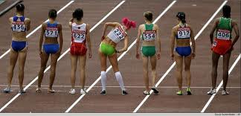
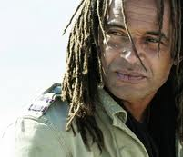
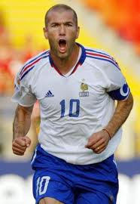
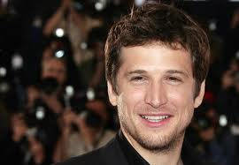
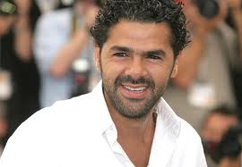
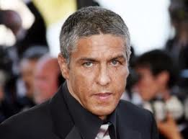
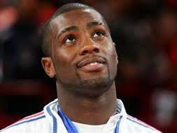
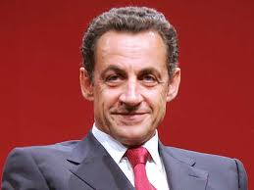
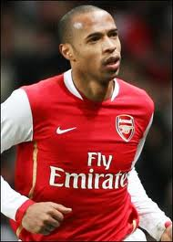
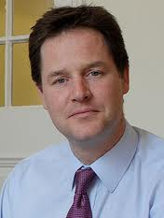
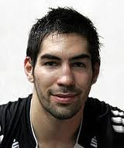
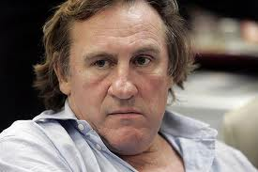
Quel est l’intrus?

Slide 11
Quel est l’intrus?
Et pourquoi?
Tous les autres sont des personnes célèbres Françaises!
Zinédine Zidane: Français, d’origine algérienne
Guillaume Canet: Français,
Thierry Henry: Français, d’origine guadeloupéenne
Teddy Riner: Français, d’origine guadeloupéenne
Nicola Karabatic: Français, d’origine croate
Nicolas Sarkozy: Français, d’origine hongroise
Yannick Noah: Français, d’origine camerounaise
Sami Naceri: Français, d’origine algérienne
Jamel Debbouze: Français, d’origine marocaine
Gérard Depardieu: Français

